Slide 1
Предметно-пространственная среда ДОУ

Slide 2
Знакомство ребенка с окружающим миром начинается с первых мгновений жизни. Дети всегда и везде в той или иной форме соприкасаются с предметами и явлениями окружающего мира. Все привлекает внимание ребенка, удивляет его, дает богатую пищу для детского развития. Как известно, основной формой работы с дошкольниками и ведущим видом деятельности для них является игра. Именно поэтому педагоги испытывают повышенный интерес к обновлению предметно-развивающей среды ДОУ.
Идеальная цель педагогического процесса ДОУ – это воспитание всесторонне развитой личности и счастливого ребенка. Все, что окружает ребенка, формирует его психику, является источником его знаний и социального опыта. Поэтому главная задача воспитателя создать такие условия, которые способствовали бы наиболее полной реализации развития детей по всем психофизиологическим параметрам: создавать положительное состояние у детей, организовывать рациональный двигательный режим, предупреждать детское утомление разумным чередованием разнообразной активной деятельности и отдыха.

Slide 3
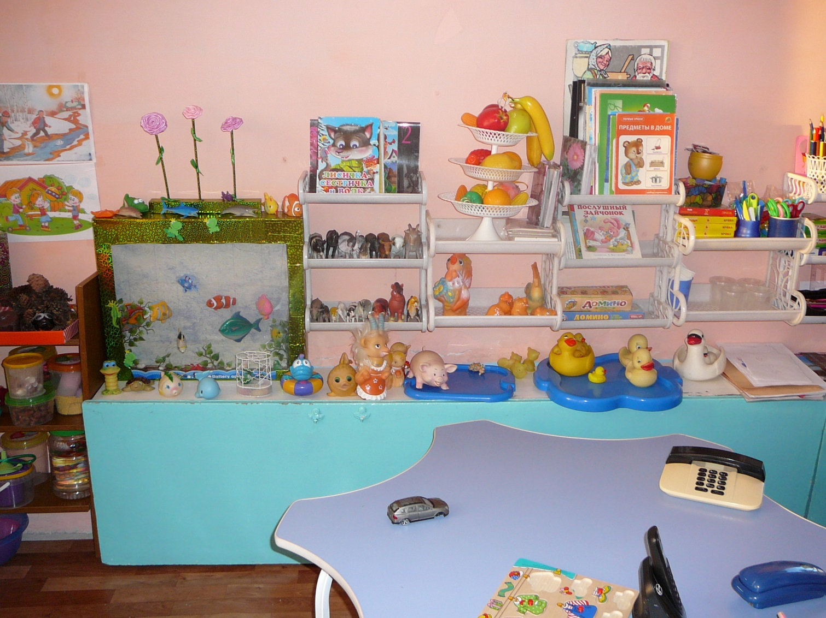
Центр речевого развития

Slide 4
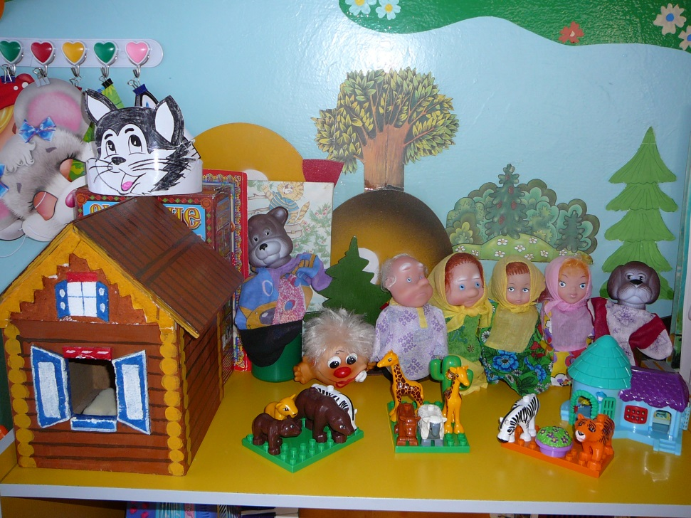
Центр музыки и театра

Slide 5
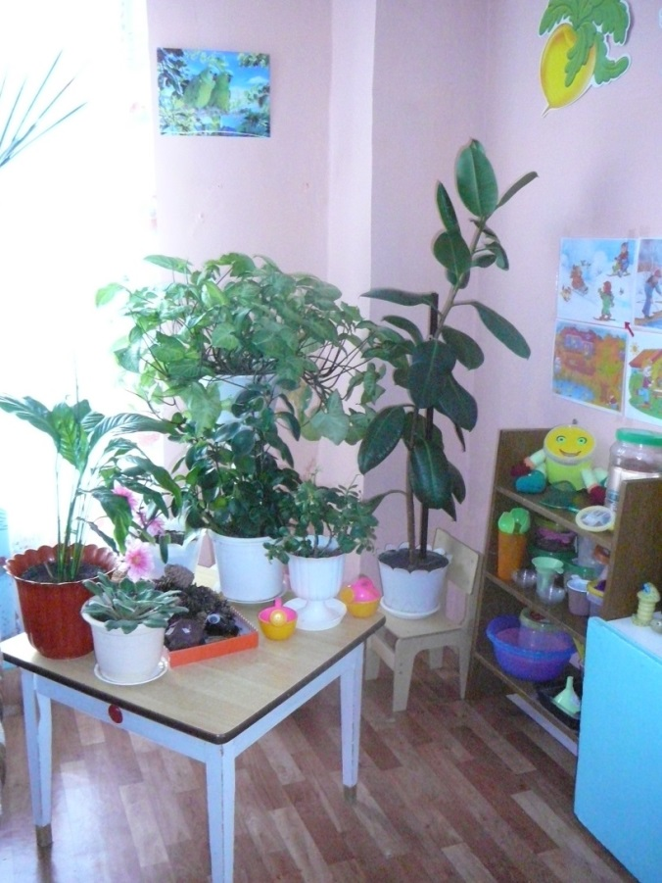
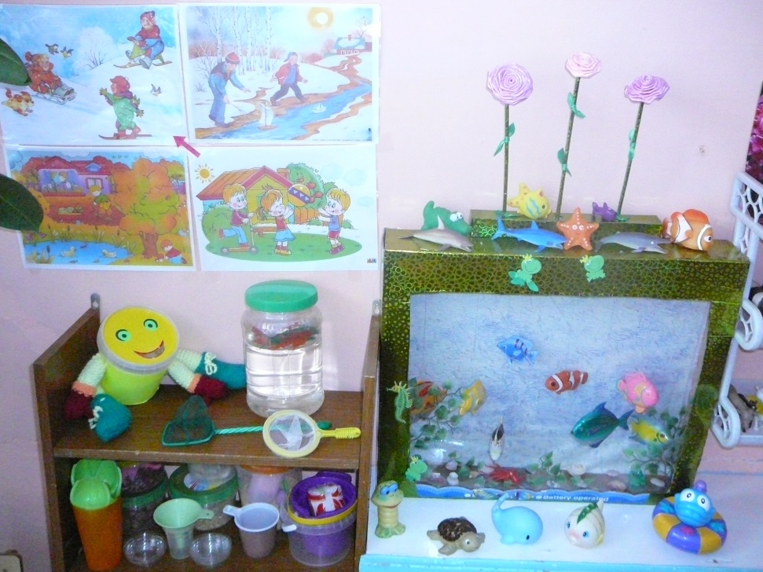
Центр науки и природы

Slide 6
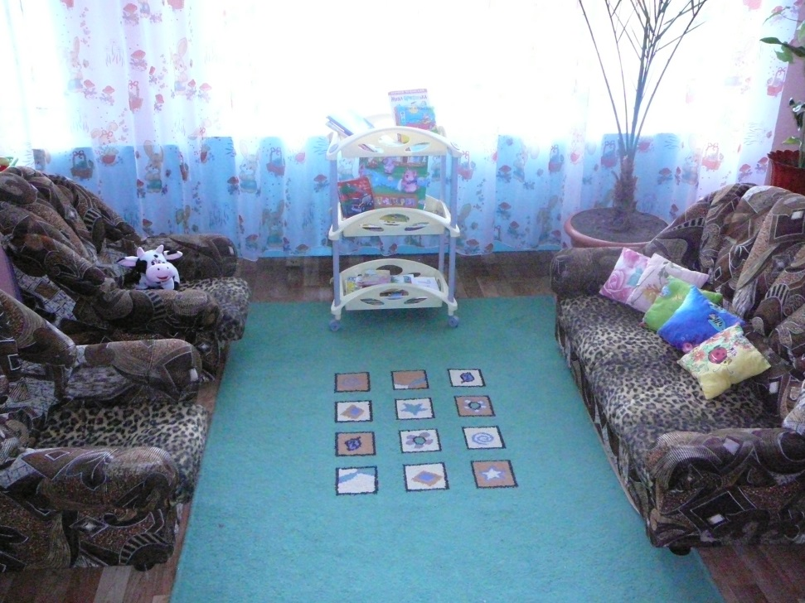
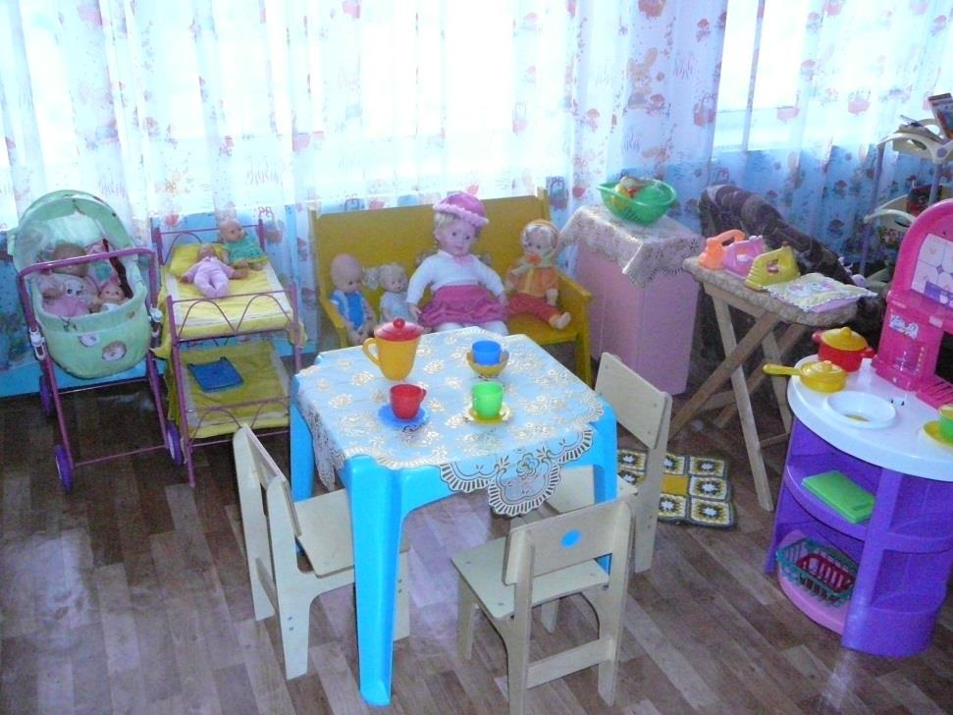
Центр семьи

Slide 7
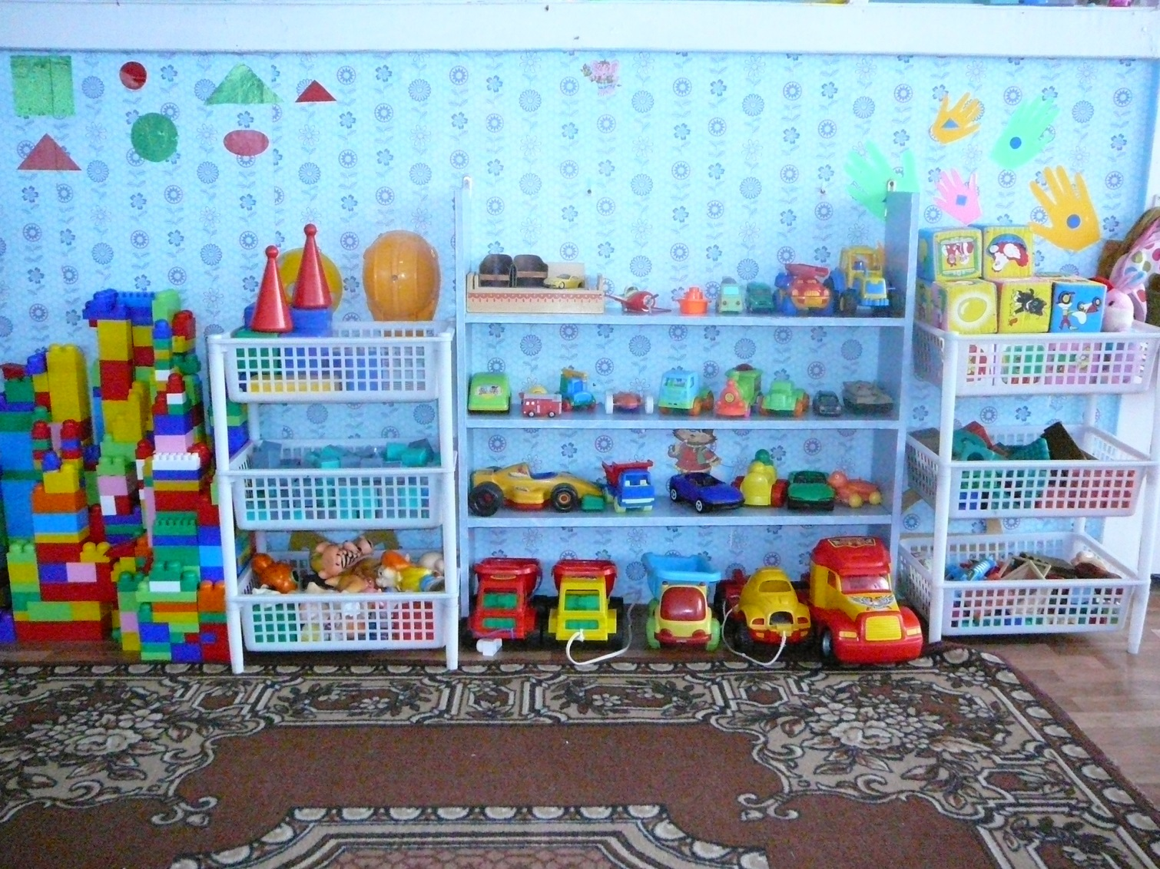
мастерская

Slide 8
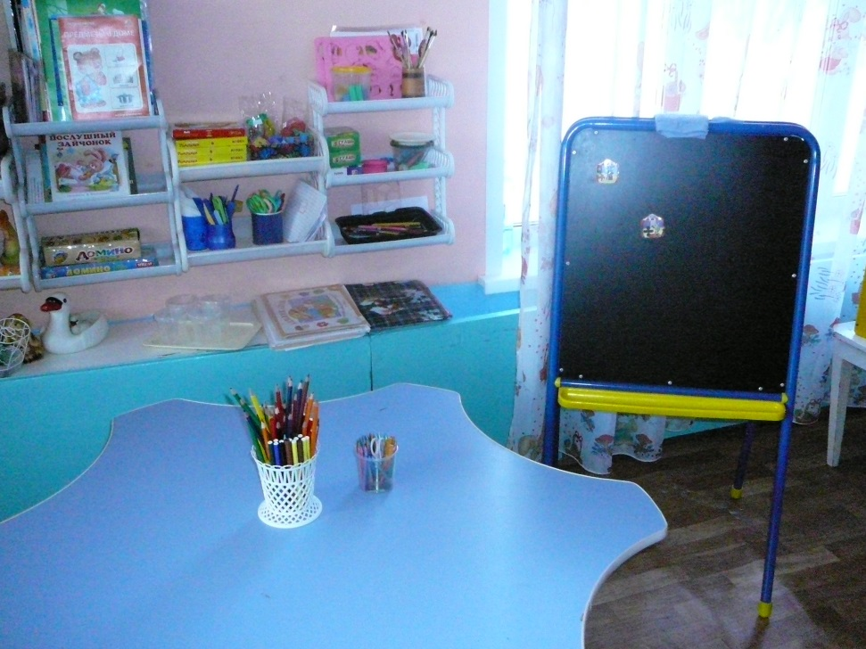
Изо студия

Slide 9
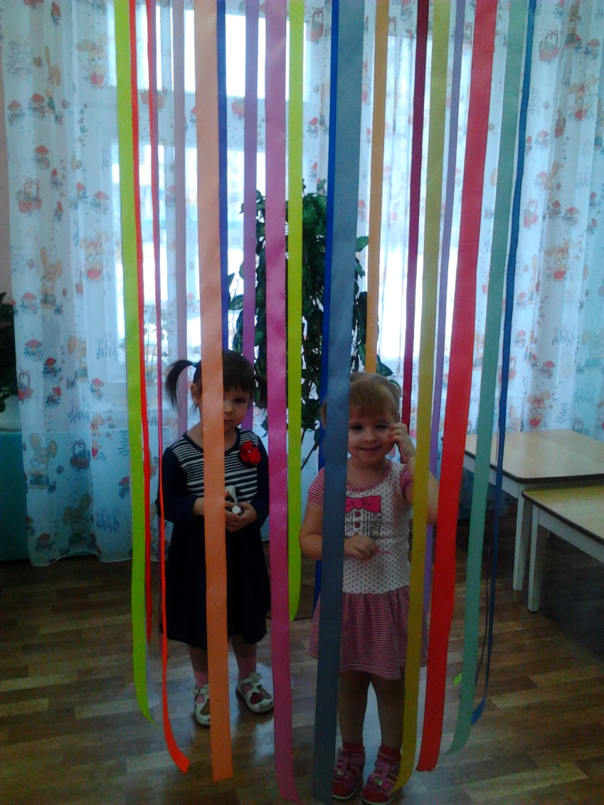
Центр уединения

Slide 10
вывод
Предметно-пространственная среда в ДОУ – важный момент так как организация пространства позволяет дошкольникам выбирать интересные для себя занятия, чередовать их в течении дня, а педагогу дает возможность эффективно организовать образовательный процесс с учетом индивидуальных особенностей детей

